Slide 1

Universidade Federal do Maranhão
Centro de Ciências Exatas e Tecnologia (CCET)
Coordenação do Curso de Engenharia da Computação
Alunos:
Adrielle Campelo Cunha
Cauã Veloso Olveira
Maria Vitória Cantanhede Silva
Rafael Araújo Diniz
INTELIGÊNCIA ARTIFICIAL (2025 .1 - T01)
São Luís
2025

Slide 2

2
REDES SEMÂNTICAS - ROTEIRO
Fundamento das Redes Semânticas.
Definição do Problema e Solução Proposta.
Conceitos Relacionados e Aplicações.
Resultados , Melhorias e Trabalhos futuros.

Slide 3
Fundamento das Redes Semânticas
3
Para Engel (p. 2, 2018), uma rede semântica é uma forma gráfica de representação de conhecimento, onde os objetos, conceitos ou situações no domínio são representados por um conjunto de nós conectados entre si através de um conjunto de arcos, que representam as relações entre os nós.
O conceito foi criado para uso em computadores por Richard H. Richens em 1956 como uma língua internacional auxiliar para a tradução por máquina de linguagens naturais.

Slide 4
Fundamento das Redes Semânticas
4
Os conceitos em uma rede semântica podem incluir experiências pessoais, informações acadêmicas e até mesmo noções culturais, o que nos permite evocar informações de maneira mais eficiente;
Principais características:
Conceitos: Cada nó da rede representa um conceito individual - nós rotulados por relações correspondem a categorias ou propriedades;
Relações: As conexões entre os nós representam a relação entre os conceitos;
Hierarquização: Os conceitos podem ser organizados de maneira hierárquica, facilitando a recuperação de informação.

Slide 5
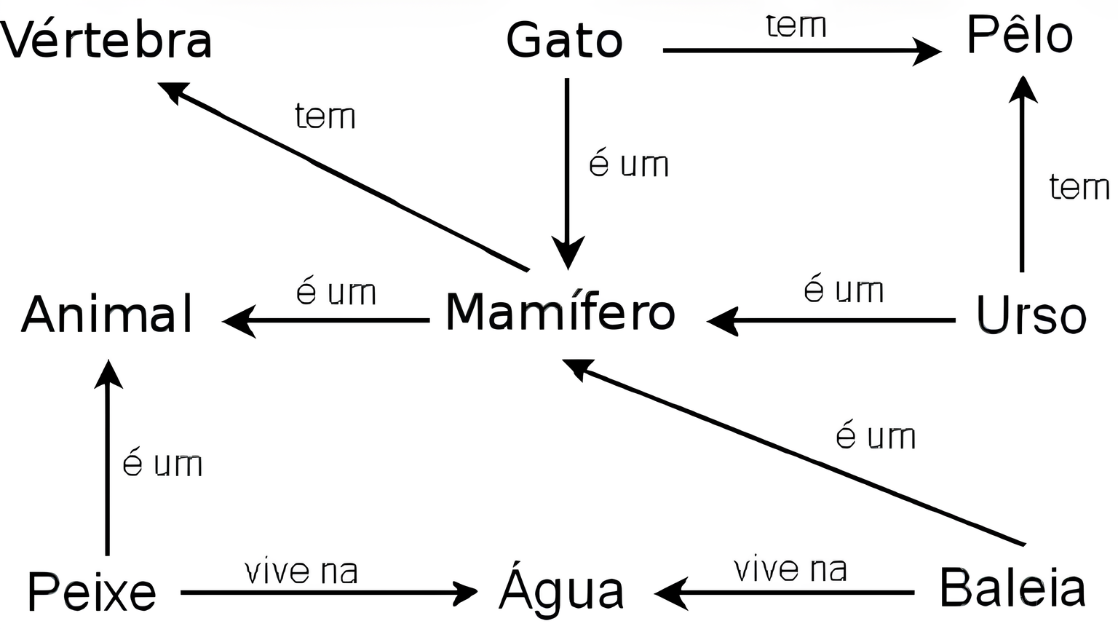
Fundamento das Redes Semânticas
5
Rede semântica em língua portuguesa
Fonte: Google, 2025

Slide 6
Fundamento das Redes Semânticas
6
Uma vez que a estrutura é definida, as redes semânticas são integradas com vários algoritmos de IA. Essa integração é crucial para a aprendizagem de máquina, pois permite que os sistemas de IA processem e interpretem a rede, levando a decisões informadas.
As redes semânticas evoluem continuamente, se adaptando a novas informações e cenários em constante mudança. Essa flexibilidade garante que os sistemas de IA permaneçam atualizados e relevantes em ambientes dinâmicos.

Slide 7
Conceitos Relacionados
7
RDF (Resource Description Framework).
O modelo e a especificação da sintaxe RDF foram propostos em fevereiro de 1999 pelo W3C, com o intuito de possibilitar uma maior interoperabilidade no ambiente Web, oferecendo um padrão aberto para a descrição de recursos. Deste modo, o padrão RDF possibilita uma ampla gama de aplicações, permitindo que sejam feitas declarações a respeito de praticamente qualquer tipo de objeto (RAMALHO, 2006, p. 70).

Slide 8
Conceitos Relacionados
8
RDF (Resource Description Framework).
Cada descrição é formada por unidades menores : As declarações.
Recurso | Propriedade | Valor da propriedade
Livro “Um Curso de Cálculo“ | Autor | Hamilton Luiz Guidorizzi
Livro “Um Curso de Cálculo“ | Editora | LTC
Livro “Um Curso de Cálculo“ | Data de Publicação | 20 julho 2018

Slide 9
Conceitos Relacionados
9
RDF (Resource Description Framework).
Toda declaração se resume a tripla: Recurso, Propriedade e Valor.
Exemplo: O livro “Um curso de Cálculo” tem como autor Hamilton Luiz Guidorizzi.
Sujeito | Recurso | Livro “Um Curso de Cálculo“
Predicado | Propriedade | Autor
Objeto | Valor | Hamilton Luiz Guidorizzi

Slide 10
Conceitos Relacionados
10
IFC (Industry Foundation Classes).
O IFC constitui-se em um modelo central, com imediata interferência em quatro áreas iniciais: Arquitetura, serviços da construção, gerenciamento de obras, e ferramentas gerenciais. Os arquivos de formato IFC podem ser transferidos tanto por via física, e-mail, através de redes, ou também por interface de software (JACOSKI, 2003, p. 04).

Slide 11
Conceitos Relacionados
11
IFC (Industry Foundation Classes).
A arquitetura IFC é baseada em:
• semântica;
• relatórios;
• propriedades.
Os elementos são concebidos para descrever os componentes de um edifício (instalações, quartos, zonas, mobiliário, elementos estruturais), incluindo as propriedades especificas de cada objeto.

Slide 12
Aplicações
12
Processamento de Linguagem Natural:
- Compreensão da linguagem;
- Exemplos: chatbots, sistemas de tradução de idiomas.
Sistema de Apoio ao diagnóstico:
- Auxiliam o diagnóstico e o planejamento do tratamento.
Internet das coisas (IOT):
- Representar redes de dispositivos conectados, sensores, processos e seus dados.

Slide 13

Definição do problema
13
Atualmente, a aprovação de projetos de segurança contra incêndio no Estado do Maranhão representa um grande desafio para arquitetos, engenheiros e construtoras.
Ineficiência: Um processo manual, lento e obsoleto, baseado em análise 2D.
Vulnerabilidade: Alto risco de erros humanos na interpretação das normas técnicas.
Prejuízo: Impacto financeiro direto com atrasos na obra e custos de retrabalho.
Insegurança: Falta de confiança técnica e alto risco jurídico para todos os envolvidos.

Slide 14
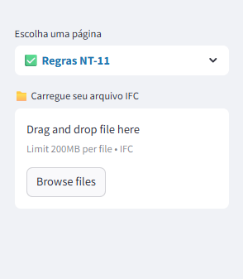
A Solução: AIA Maranhão: Análise de Incêndio Automatizada
14
Nossa plataforma lê seu projeto em IFC, o valida automaticamente contra as normas do CBMMA e entrega um resultado preciso em minutos, eliminando o erro humano.
Análise Direta do BIM (IFC): O software lê seu projeto de forma inteligente, sem necessidade de adaptações.
Inteligência 100% Local: As regras do Corpo de Bombeiros do Maranhão (CBMMA) já estão embarcadas no sistema.
Agilidade e Precisão Absoluta: O resultado da verificação sai em minutos, acabando com o erro humano e o retrabalho.

Slide 15
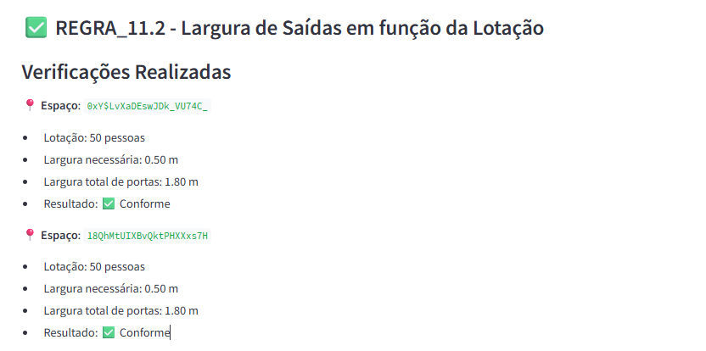
Diagnóstico Instantâneo do seu Projeto
15

Slide 16
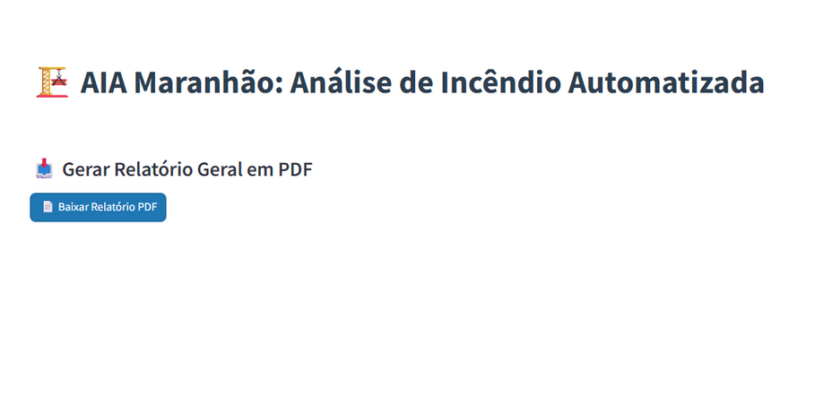
O Resultado: Relatório de Conformidade ("Pré-Laudo")
16
O programa gera um relatório técnico em PDF, pronto para ser usado.
Funciona como um guia preciso para a equipe de projeto, detalhando cada não conformidade encontrada.
Aumenta drasticamente a chance de aprovação na primeira submissão ao CBMMA.
Oferece uma documentação profissional para o cliente final, agregando valor ao serviço prestado.

Slide 17
Exemplo de Detalhamento do Relatório
17
Norma Técnica | Descrição do Erro | Tipo | Elemento(s) Afetado(s)
NT-11 | Distância de rota de fuga excedida | ❌ Crítico | Sala de Reuniões 02
NT-21 | Altura de instalação do extintor fora do padrão | ⚠️ Aviso | EXTINTOR-07
NT-20 | Verificar se todas as saídas e mudanças de direção em rotas de fuga possuem um Iplaca de sinalização correspondente. | ❌ Crítico | HIDRANTE-03 (Térreo)

Slide 18
Melhorias e Trabalhos Futuros
18
Expansão das Regras:
-Inclusão das NTs: NT-21 (Extintores), NT-20 (Sinalização), NT-19 (Detectores), entre outras.
Aprimoramento da Interface
- Visualização 3D interativa com destaque automático de elementos não conformes.
-Melhor usabilidade e organização dos dados na tela.
Funcionalidades Avançadas
- Geração de capturas automáticas de não conformidades.
- Dashboard com métricas de conformidade em tempo real.

Slide 19
Referências Bibliográficas
19
Engel, Paulo Martins. Inteligência Artificial, Representação de conhecimento Redes Semânticas, Frames, p.1-20, Universidade Federal do Rio Grande do Sul - UFRGS, 2018. Disponível em: https://www.inf.ufrgs.br/~engel/data/media/file/inf01048/redes%20semanticas.pdf. Acessado em: 08 de junho de 2025.
NOARDO, Francesca; KRIJNEN, Thomas; ARROYO OHORI, Ken; BILJECKI, Filip; ELLUL, Claire; HARRIE, Lars; SALHEB, Nebras; VAN LIEMPT, Jordi; STOTER, Jantien; et al. Reference study of IFC software support: the GeoBIM benchmark 2019 — Part I. Transactions in GIS, Hoboken, v. 25, n. 2, p. 805–841, 2021. DOI: 10.1111/tgis.12709.
JACOSKI, Cláudio A. Utilização de arquivos IFC na transferência de dados entre projetos digitais. Documento disponível em: ANDRADE, Maikon Augusto de. [Título não informado no link]. 2013. Monografia (Graduação em Engenharia Civil) – Universidade Estadual Paulista (UNESP), Presidente Prudente, 2013. Disponível em: NOARDO, Francesca; KRIJNEN, Thomas; ARROYO OHORI, Ken; BILJECKI, Filip; ELLUL, Claire; HARRIE, Lars; SALHEB, Nebras; VAN LIEMPT, Jordi; STOTER, Jantien; et al. Reference study of IFC software support: the GeoBIM benchmark 2019 — Part I. Transactions in GIS, Hoboken, v. 25, n. 2, p. 805–841, 2021. DOI: 10.1111/tgis.12709.

